Slide 1
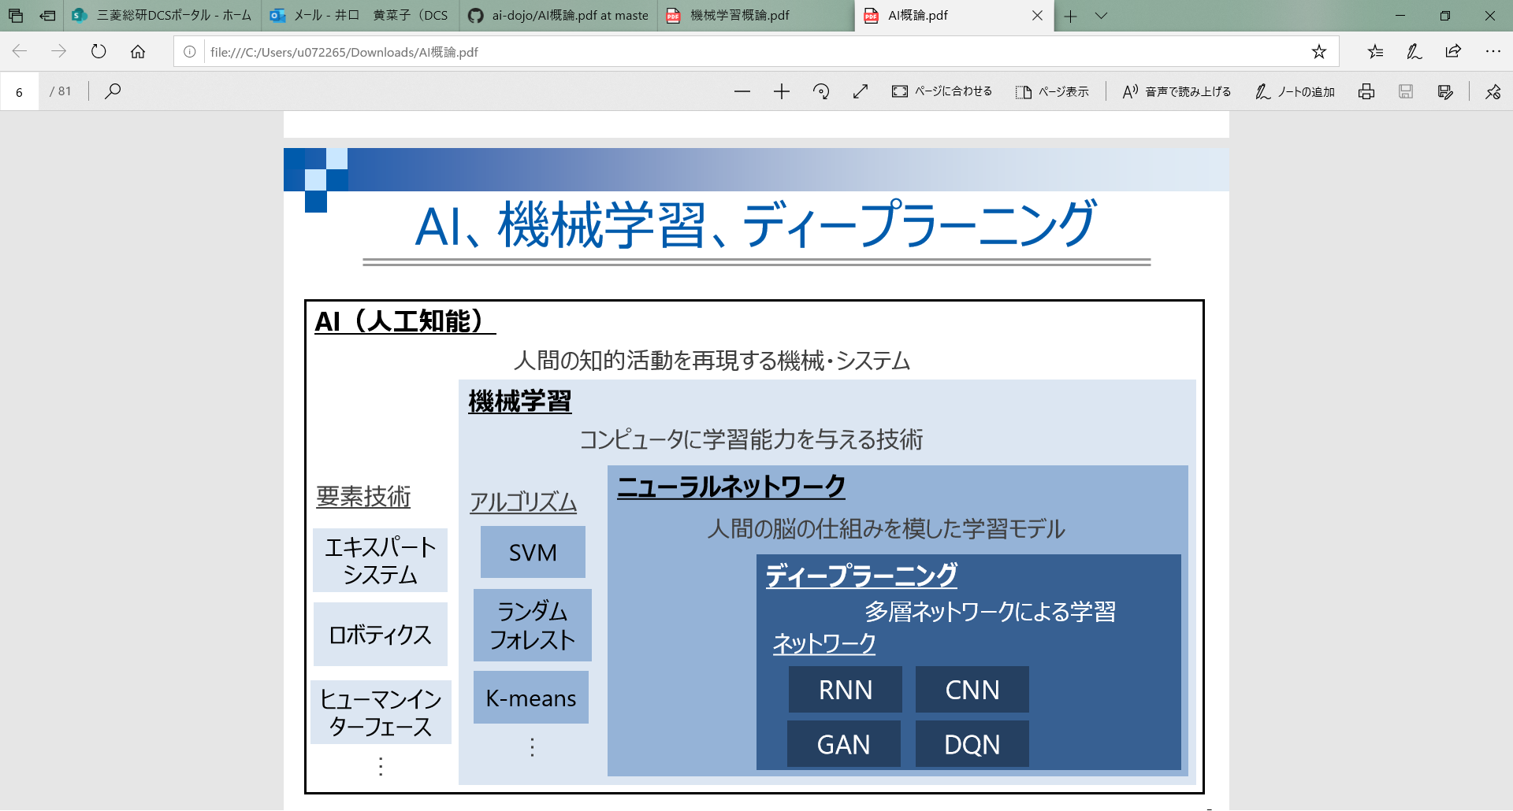
3. AI概要
要約の補記
→補記を見直しました
AI、機械学習、ディープラーニング
要素技術を＜要素技術＞のようにカッコを付けて、上に、エキスパートシステムと機械学習の位置を合わせる
人間の知的活動を再現する機械・システム
AI ≠ 機械学習ではない。
AI（人口知能）の要素技術の一つに機械学習がある。
ディープラーニングとは、機械学習のアルゴリズムの一部である人間の脳を仕組みを模したニューラルネットワークを実現するための手法となる。
機械学習
アルゴリズムとは、
問題を解くための数学的計算手順。算法ともいう。具体的には、プログラミング言語を使って、問題の解決手順を記述したものを、コンピューターのプログラムと呼ぶ。
ex.大根のいちょう切りの例
①のアルゴリズムの方が速い。
①大根を30枚にスライスする→ 1枚ずつ四等分にカットしていく （合計89回カット）
②スライスする前に縦4本に切る→カットした4本をまとめてスライスする （合計32回カット）
ex.ソート（並べ替え） 「4, 3, 5,1,6,2」の数字を並べ替える
①遅いソート：最小の値を選んで先頭に移動させる「選択ソート」、隣同士の数を交換しながら移動させる「バブルソート」
②速いソート：データを分割して統合する「マージソート」、基準となる値を選んで比較する「クイックソート」
〈アルゴリズムの種類〉
SVMの幅をランダムフォレストの幅に合わせる
ご参考URL；AI、機械学習、ディープラーニングの違いを説明できますか？機械学習と統計の違いは？
https://markezine.jp/article/detail/29471
ご参考URL；アルゴリズムとは何か？アルゴリズムの意味を理解してもっと楽しく学ぼう！
https://techplay.jp/column/298

Slide 2
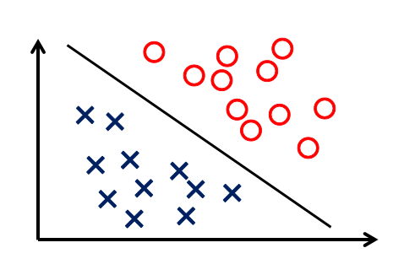
お化粧する
→吹き出しのメッセージを変えました。
3. AI概要
機械学習
機械学習とは
人間が自然に行っている学習能力と同様の機能をコンピューターで実現しようとする技術。
人間によって指定されたデータを解析して、その作業を繰り返し処理することで学習するシステムのことを指す。
予め決められた処理を行うアルゴリズムが組み込まれていることが特徴。
同様の処理を繰り返し行うことで、その分野におけるデータ処理能力を高めることができるため、時間をかけるほど精度が上がります。
学習の根幹は、「分ける」という処理。
コンピューターが大量のデータを処理しながら、「分け方」を自動的に習得。
分け方には様々な手法が存在。
例）スパムメール、フィッシングメールの仕分け
時間をかけて迷惑メールの特長を機械学習をすることで、不要な受信メールを高精度でブロックすることができるようになる。
記事：Gmailの迷惑メール対策、ディープラーニングで悪質なOffice文書の検出率が向上
脅威の99％以上をユーザーの受信トレイに届くまでにブロックしている。毎週3000億件以上の添付ファイルを処理して有害なコンテンツをブロックするが、悪質な添付ファイルの63％は日々異なるものになるという。
ご参考URL；ニュース
https://internet.watch.impress.co.jp/docs/news/1237380.html

Slide 3
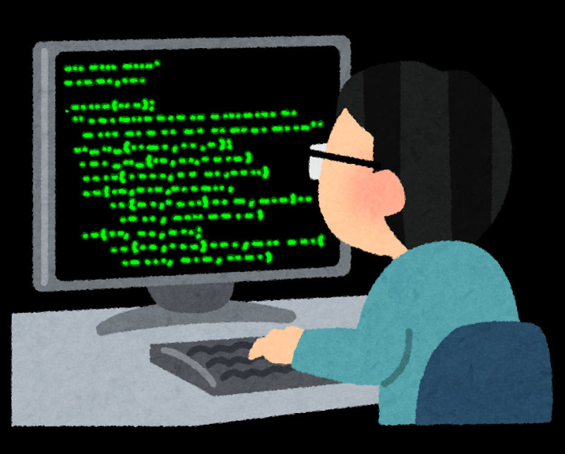

分かり易い図
→作成しました
3. AI概要
プログラミングと機械学習
・プログラミング
プログラム
（ロジック）
・プログラムを人が記述
・アルゴリズムは固定
・プログラムの説明は容易
入力データ
出力データ
アルゴリズム
・機械学習
・モデルを機械が作成
・入力データの中のパターンを機械に探させる（＝学習させる）
・正解データを与えて学習する手法もあり（教師あり学習、後述）
・アルゴリズムはデータの特長に合わせて変える
・モデルにおけるロジック説明は困難
モデル
（パターン）
出力データ
入力データ
正解データ
アルゴリズム
・線を引く
・プログラムに人の絵、モデルに機械の絵
・人が準備する範囲を赤点線で囲う

Slide 4
分けりやすい図
→書きました
3. AI概要
機械学習のアルゴリズム
教師あり学習
ロジスティック回帰
❐ 学習時
入力(説明変数x)に対して、
期待される出力(目的変数y)を教える
❐ 予測時
予測用データ(X)に対応して出力(Y)を予測する
決定木
ニューラルネットワークを何層も重ねることにより、データの分析と学習を強化した人工知能を指す。
問題と正解がセットになったデータを使うことで、
コンピューターに学習させる方法。
あらかじめ入力する値とそれに対する正解が
セットになった学習用データを人間が大量に用意する。
SVM
線形回帰
ニューラルネットワーク
ディープラーニング
畳み込みニューラル
ネットワーク（CNN）
教師なし学習
クラスタリング
❐ 学習時
入力(説明変数x)を多く与えると、
入力情報自体の性質に関して何らかの結果を返す
❐ 予測時
予測用データ(X)の性質を返す
次元削除
再帰的ニューラル
ネットワーク（RNN）
膨大な入力データの中から、
コンピューター自身が自分でその特徴や定義を発見していく。
レコメンデーション
強化学習
Q学習
教師あり、なしの説明の絵を差し込む
次のURLページ内の中段くらいにある馬・牛の絵の説明
https://xtrend.nikkei.com/atcl/contents/18/00163/00004/

Slide 5
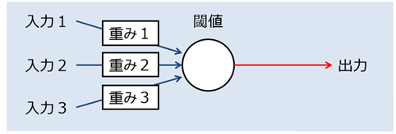
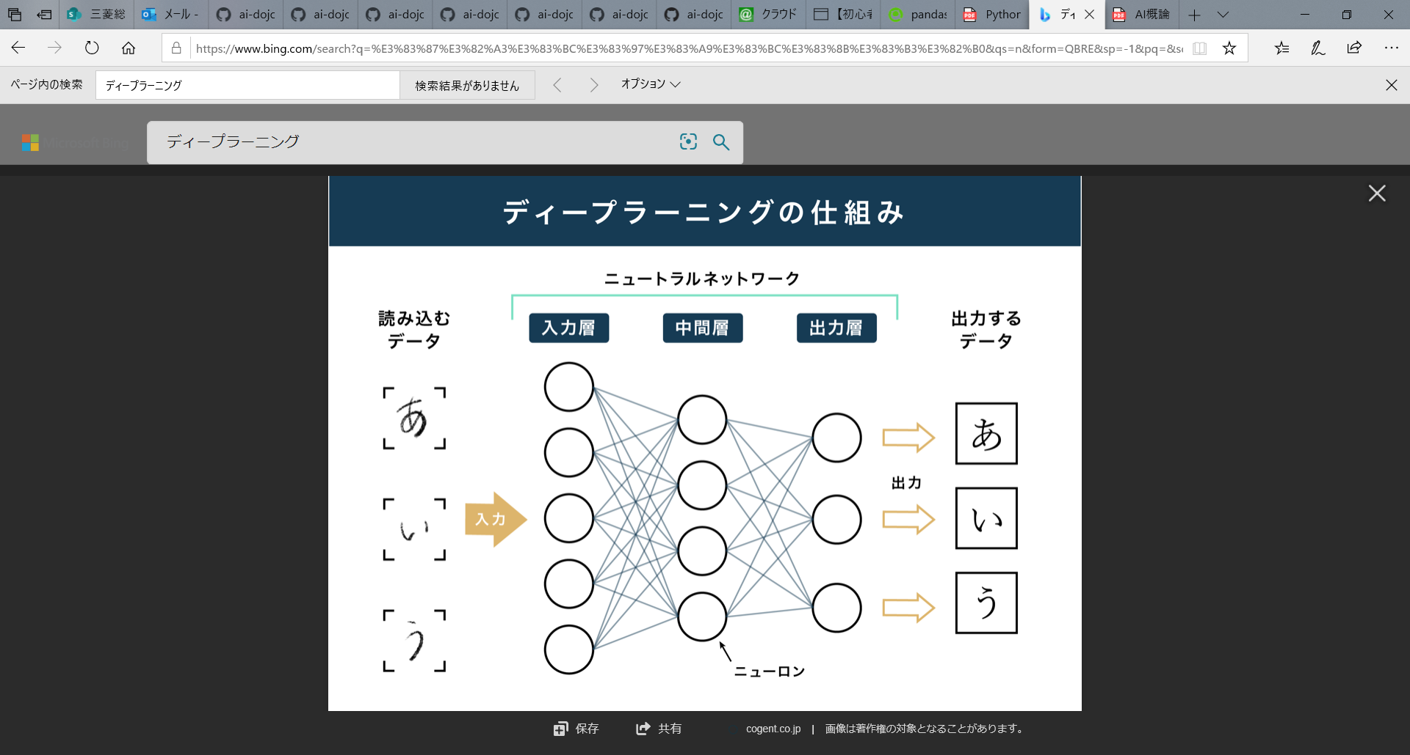
3. AI概要
ニューラルネットワーク、ディープラーニング（深層学習）
ニューラルネットワークとは
サンプル例を作る
・人間の脳の神経回路の仕組みを模したモデル
・ニューロンのモデル化
■各入力値に重みをつける
■入力の総和が、ある閾値を超えたときに出力信号を出す
ディープラーニング（深層学習）の概念
ニューラルネットワークを多層に結合して
表現・学習能力を高めた機械学習の一手法のこと
重みづけ更新
重みづけ更新

Slide 6
4. AI開発道場 ～ライブラリ編～
学習内容（20分）
  Python初級研修
  Pythonデータ加工
  AI概要
  AI開発道場 ～ライブラリ編～
  AI開発道場 ～クラウド編～
質疑応答(10分)

Slide 7
レビュー
3. AI開発道場 ～ライブラリ編～
主なライブラリの種類
ライブラリ名 | 分野 | 詳細
scikit-learn | 分類・回帰 | scikit-learnはpython機械学習分野でよく使われるライブラリの1つ。 scikit-learnはオープンソースであり、ドキュメントも豊富である。 大きく分けて分類、回帰、クラスタリング、SVM、ランダムフォレストなどのアルゴリズムを備えている。
Tensorflow | 画像分類 | Googleが開発した機械学習に用いるためのOSSライブラリ。 ディープラーニングの分野では幅広く利用され、画像に写っているものを認識して文章化するアルゴリズム、各種数値計算、自然言語処理(翻訳)、など用途は多岐に及ぶ。
Keras ₍Tensorflow/Keras) |  | ニューラルネットワーク向けライブラリ。Kerasライブラリには、レイヤー（層）、目的関数、活性化関数、最適化器、画像やテキストデータをより容易に扱う多くのツール等を含む。Tensorflow 2.0以降、KerasはTensorflowの一部として取り込まれ、Tensorflow の高レベルAPIとなっている。
OpenCV/ Scikit-learn | 手書き文字画像認識 | 画像認識に必要なライブラリ。顔認識などに関してはこのライブラリの利用だけで実装が可能。その他、画像処理に使用するライブラリとしてdlibなどがある。

Slide 8
レビュー
3. AI開発道場 ～ライブラリ編～
主なライブラリの種類
ライブラリ名 | 分野 | 詳細
SSD (Single Shot MultiBox Detector) | 物体画像認識 | 1-Shot方式の物体検知アルゴリズム。様々な階層の出力層からマルチスケールな検出枠を出力できるよう設計されている。後述のYOLOと比べて、小さい物体の検出に弱い。 ※1-Shot方式：１度のCNN演算で物体の「領域候補検出」と「クラス分類」の両方を行う。画像の特定範囲でなく全範囲を学習時に利用するため、背景の誤検出が減少し、処理速度が向上すると言われる。
YOLO | 物体画像認識 | SSDと同じく1-Shot方式の物体検出アルゴリズム。 SSDとの大きな違いは、YOLOがバウンディングボックスの出力を出力層だけで行うのに対し、SSDはCNNの複数の層から物体のバウンディングボックスを出力する。
gensim/ word2vec | 自然言語処理 | 「各単語はその周辺語と何らかの関係性がある」という考えを元に、それぞれの単語を比較し、単語をベクトルで表現する。
Prophet | 時系列予測 | 時系列予測のOSSライブラリ。 季節性（周期性）を自動的に推定する機能や説明変数を手動設定する機能を持ち、柔軟性が高く、かつチューニングなしでも比較的高精度な予測が可能。時系列分析の知見のない人でも簡単に予測を行うことができる。

Slide 9
レビュー
3. AI開発道場 ～ライブラリ編～
主なライブラリの種類
ライブラリ名 | 分野 | 詳細
PyCaret |  | 最小のコード量で簡単にML処理を実装できるPythonの機械学習ライブラリ。 分類や回帰、クラスタリング、異常検知などで使われる様々なアルゴリズムを使って精度比較を行い、モデルの可視化、ハイパーパラメータのチューニングを簡単に実行することができる。 PyCaretは内部的にはscikit-learn、XGBoost、Microsoft LightGBM、spaCyなど、いくつかの機械学習ライブラリとフレームワークを使って実装されています。

Slide 10
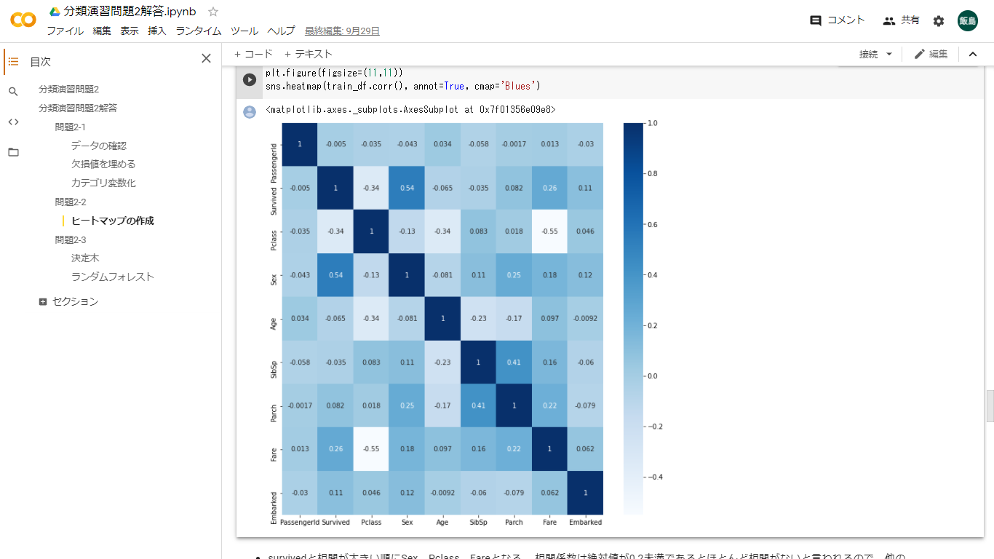
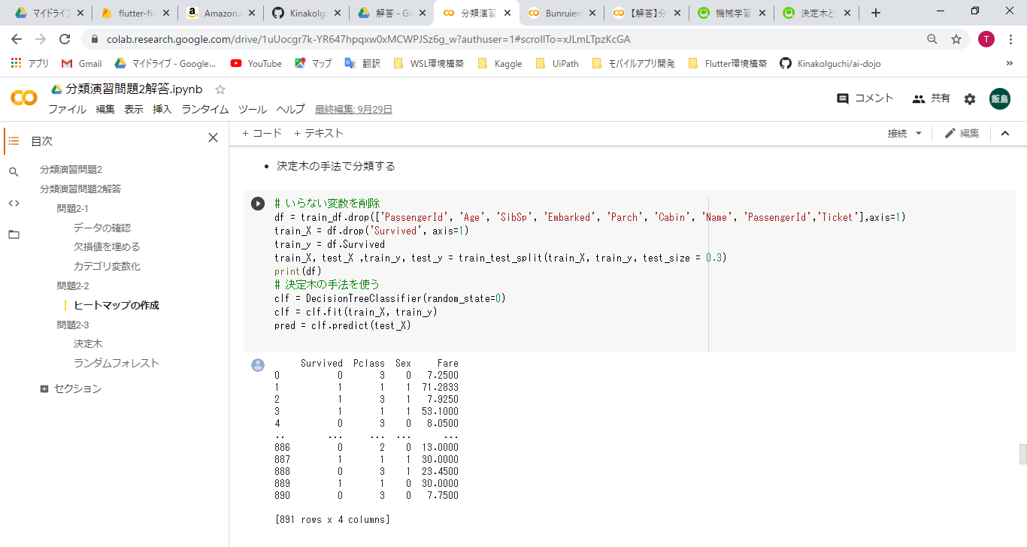
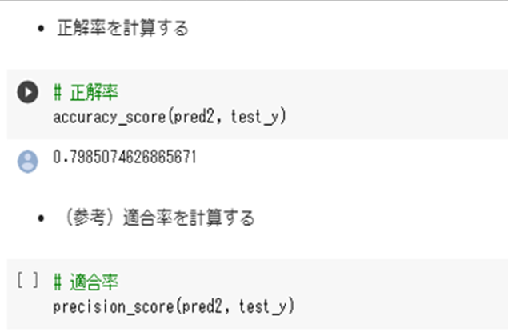
お化粧
4. AI開発道場 ～ライブラリ編～
Scikit-learn
タイタニックデータを使って、生存者の予測をする
１.データ加工
欠損値の確認/補完(中央値/で埋める)、欠損値が多い場合は削除、数値化されっていないデータの数値化etc...
２.ヒートマップを作成して説明変数(ｘ)間の相関を確認し、使用する説明変数を絞る。
3.ランダムフォレストの手法で分類する

Slide 11
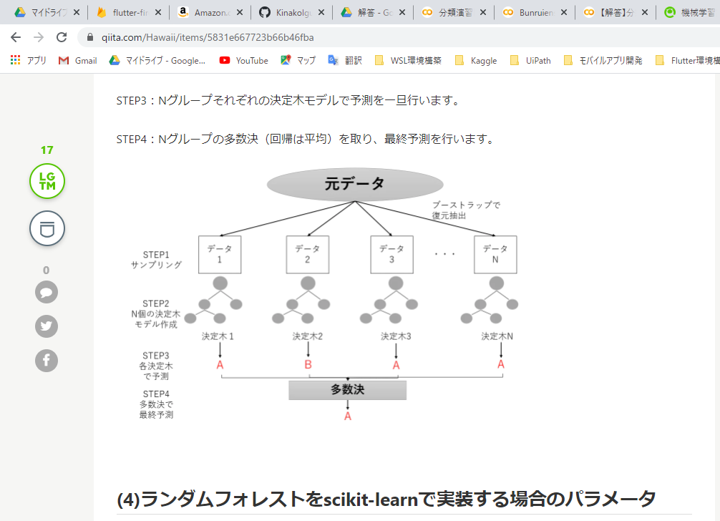
参考・要約
ライブラリ編
ランダムフォレスト
https://qiita.com/Hawaii/items/5831e667723b66b46fba

Slide 12
要約
scikit-learn
ライブラリ編
OpenCV
OpenCVとは OpenCV（Open Source Computer Vision Library）は、コンピューターで画像や動画を処理するための機能がまとめて実装されている、オープンソースのライブラリです。
scikit-learn
scikit-learnにはサンプルデータが複数準備されており、それを使用することで、ライブラリ内のメソッドやモデル作成に使用する手法についての学習が可能。

Slide 13
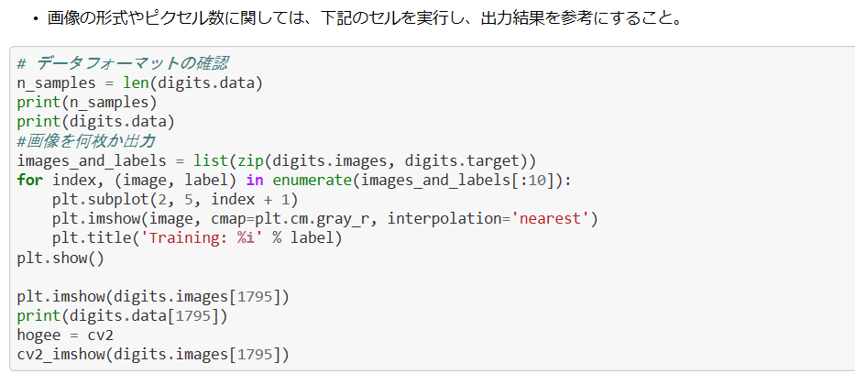
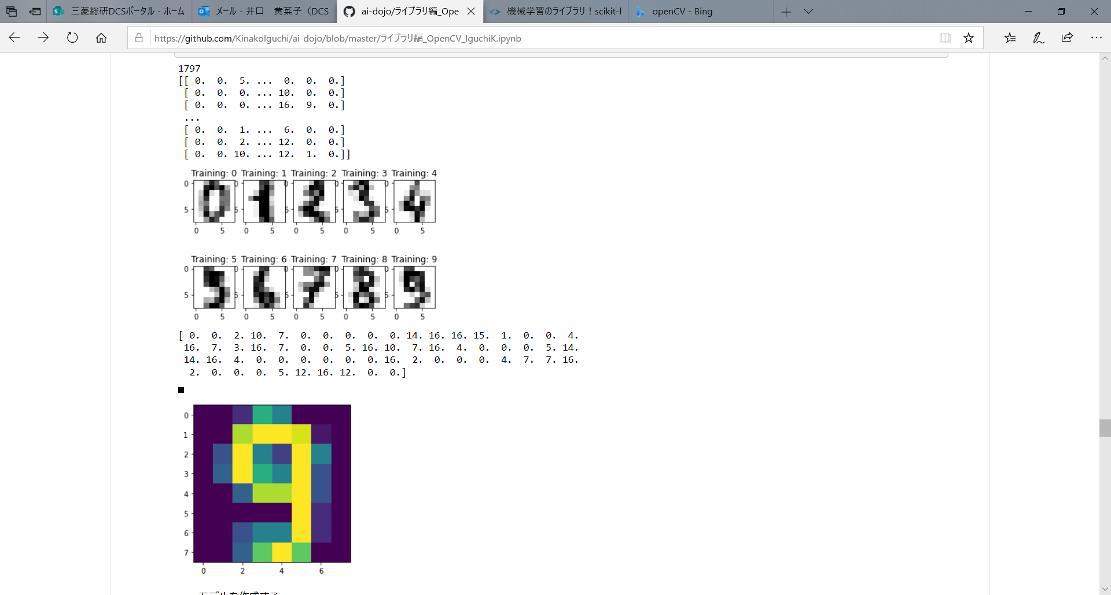
手順の追記
ライブラリ編

Slide 14

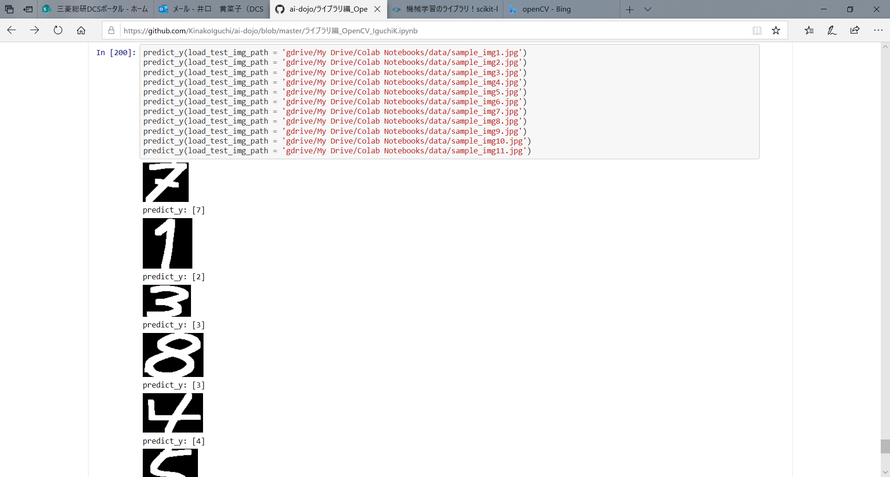
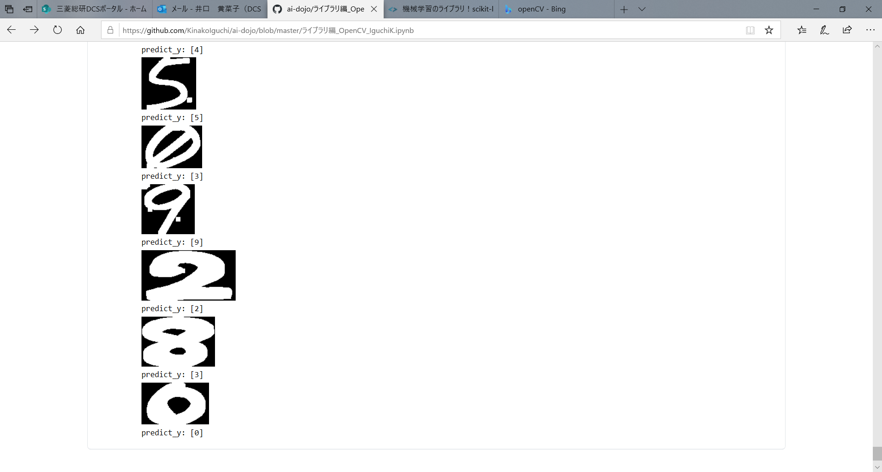
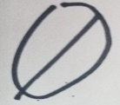
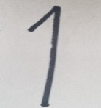
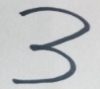

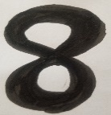
お化粧
ライブラリ編
OpenCV/ scikit-learnを使用して手書き数字の認識
データを読み込み
データを、学習用データと検証用データに分割
モデルの作成
モデルを使って予測
  手書きのテスト用の画像データ をopenCVでロード
    GoogleDriveに保存した手書き画像データをcv2.imreadで読み込む
  データ加工（サイズ変更 、グレースケール変換 、白黒反転 、二値化 、1次元配列に変換）

Slide 15
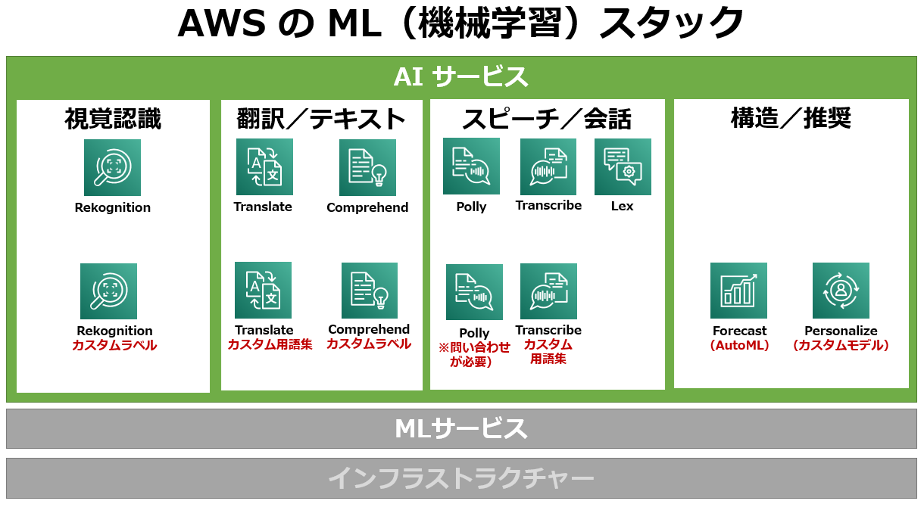
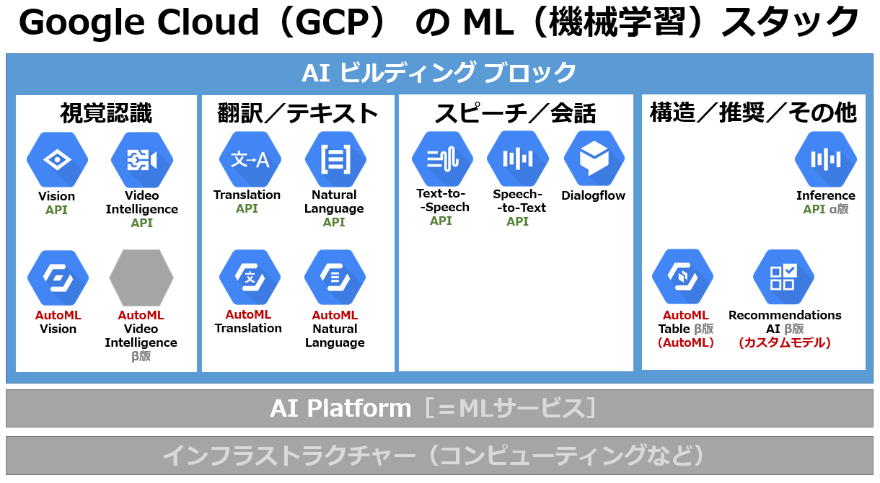
AutoML/Big
5. AI開発道場 ～クラウド編～
AWSとGoogle Cloudの機械学習サービスについて
Amazon SageMaker
 | AWS (Amazon Web Services) | Google Cloud (GCP)
構造化データ (※) | SageMaker 予め用意されたアルゴリズムを用いて、簡単に学習モデルを作成・使用することができる。手書きの数字予測をK-means法で、アワビの年齢予測をXGboostを用いて実施した。 XGboostは直列的に弱学習器（決定木）を使用する。最初の弱学習器で上手く推定できなかった部分を推定するために、重みを付けて次の弱学習器で学習を行うことで、精度を向上させる。 | AutoML Table / （BigQuery ML） GCPコンソールのGUI操作で、最適なモデルを複数選び、アンサンブル学習を行い、モデルのトレーニング、評価、改善、デプロイを実行し、独自の機械学習モデルを作成できる。
※表形式にまとめられるデータのこと。AIサービスでは回帰・分類アルゴリズムを使う。
サービス名 | 提供元 | 概要 | 特徴 | 使用可能なアルゴリズム | 環境情報
sagemaker | AWS | 機械学習に特化したマネージド型のクラウドコンピューティングサービス | 特徴は、「インスタンス作成」、「モデル構築」、「トレーニング」、「デプロイ」までのフローを実施することが可能。 |  | ・ロール ・S3のprefix ・リージョン それぞれの意味は環境構築のファイルを参照のこと。
AutoML Table | GoogleCloud |  |  | 構造化データ（表形式のデータやデータベース）の解析・予測を自動で行う。AutoML Tablesは教師付きの学習サービスで二項分類、多項分類、回帰分析をサポートしており、データの種類によって最適なモデルを複数選び、アンサンブル学習（複数のモデルの組み合わせ）を行い、モデルをビルドできる。
BigQuery ML |  |  |  | BigQueryのデータに対して標準SQLクエリを利用して、機械学習モデルの作成と実行が可能。2018年のCloud Nextで発表された。2020年６月時点でベータ版のみの提供となっている。DWHからデータをエクスポートして別形式に変換や加工等をせず、SQLのみでそのままモデル作成の一連の流れが実行できる為、開発工数の削減が期待できる。 BigQuery MLはシンプルなモデルによる学習が前提であり、開発速度と効率性を重視している。よって、テストや反復を迅速に行うことを重視し、シンプルなモデルタイプを使用する場合は、BigQuery ML が向いている。一方、高品質で複雑なモデルを得る必要があり、かつ ある程度の時間を待つことができる場合は AutoML Tables が向いている。

Slide 16
BigQueryの説明
5. AI開発道場 ～クラウド編～

Slide 17
締めご参考
5. AI開発道場 ～クラウド編～

